Slide 1
第13讲 异步JavaScript和XML (AJAX)

Slide 2
概要
同步 vs. 异步
XMLHttpRequest
Prototype中的Ajax
Ajax的局限
调试 Ajax

Slide 3
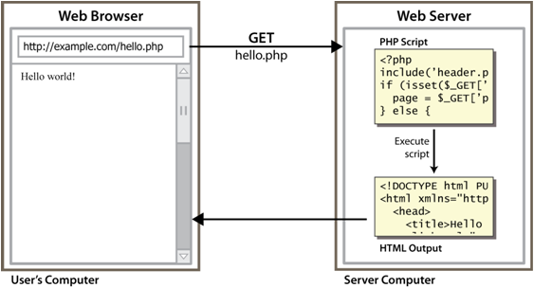
服务器与浏览器的交互
浏览器如何与用户交互?
它什么时候发送一个请求?

Slide 4
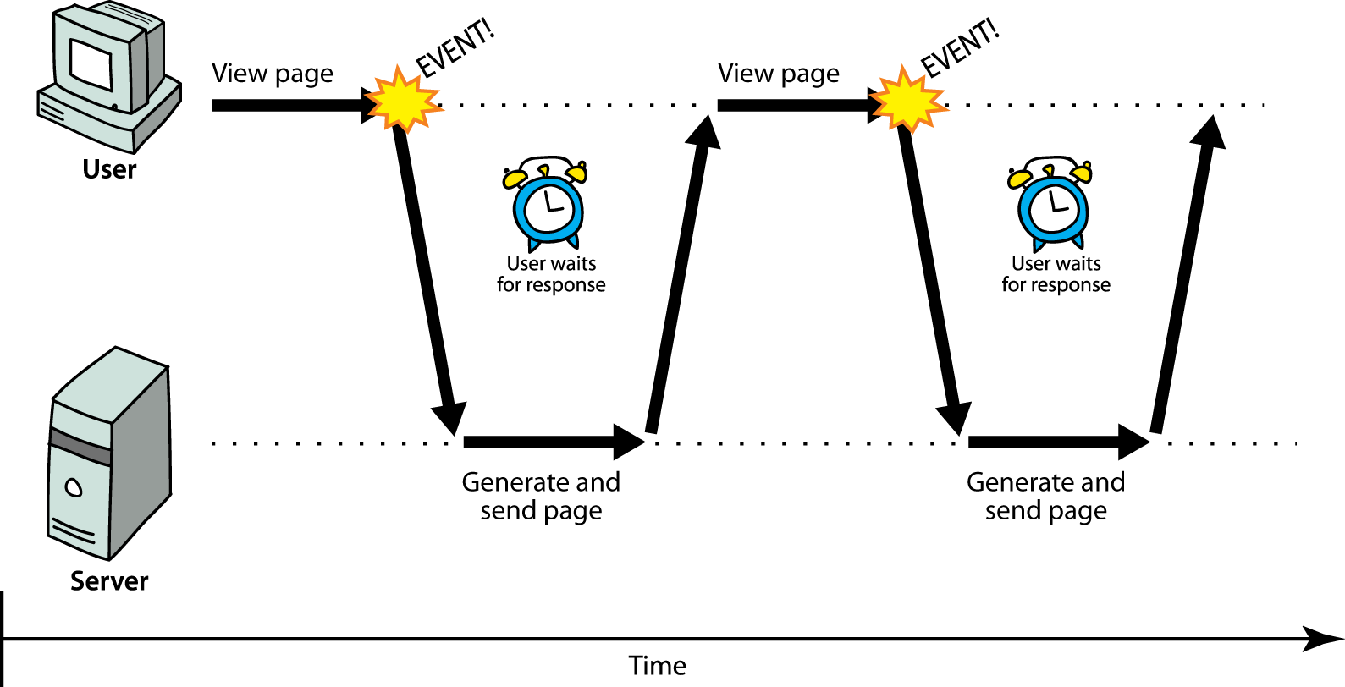
同步网络通信
同步: 用户必须等待新的页面加载完毕
  在网页中使用传统的通信模式(点击, 等待, 刷新)
几乎所有带有新数据的变化都会导致页面刷新

Slide 5

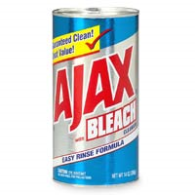
Web应用 与 Ajax
Web应用: 一个类似桌面应用的动态网站
  一种连续的用户体验而不是分离的页面
  例如: Gmail, Google Maps, Google Docs and Spreadsheets, Flickr
Ajax: 异步JavaScript和XML
  不是一种编程语言; 而是使用JavaScript的一种特别途径
  在后台从服务器获取数据
  允许动态更新一个页面
  避免“点击-等待-刷新” 模式
  例子: Google Suggest

Slide 6
什么是 AJAX ？
  AJAX = 异步 JavaScript 和 XML。
  AJAX 是一种用于创建快速动态网页的技术。
  通过在后台与服务器进行少量数据交换，AJAX 可以使网页实现异步更新。这意味着可以在不重新加载整个网页的情况下，对网页的某部分进行更新。
  传统的网页（不使用 AJAX）如果需要更新内容，必需重载整个网页面。
  有很多使用 AJAX 的应用程序案例：新浪微博、Google 地图、开心网等等。

Slide 7
Google Suggest
  在 2005 年，Google 通过其 Google Suggest 使 AJAX 变得流行起来。
  Google Suggest 使用 AJAX 创造出动态性极强的 web 界面：当您在谷歌的搜索框输入关键字时，JavaScript 会把这些字符发送到服务器，然后服务器会返回一个搜索建议的列表。

Slide 8
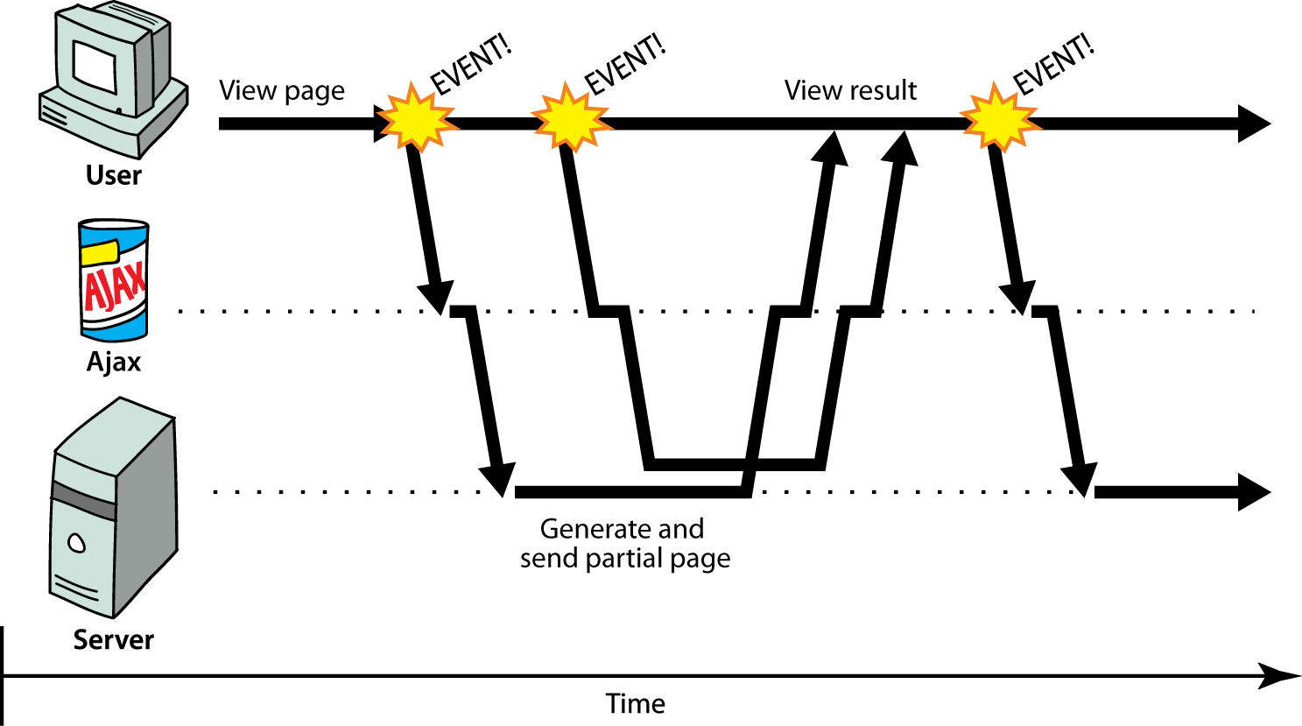
异步网络通信
异步: 当页面装载数据的时候, 用户仍然能够保持交互
  通信模式因为Ajax而成为可能
更新数据而网页不用刷新

Slide 9
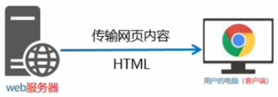
XML实现Ajax的原理
AJAX 全称Asynchronous Javascript And XML 就是异步js和XML。通过AJAX可以在浏览器中向服务器发送异步请求，最大的优势：无刷新全部页面，而是获取需要的数据。
XML (Extensible Maekup Language)可扩展标记语言被设计用来传输和存储数据。
HTML被设计用来描述网页上的内容，是网页内容的载体
XML被设计用来传输和存储数据，是数据的载体
然后再更新页面中需要更新的数据即可。

Slide 10
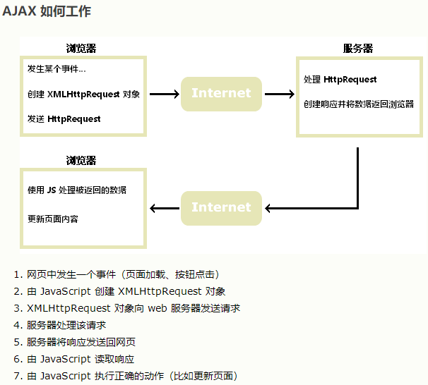
AJAX如何工作

Slide 11
概要
同步 vs. 异步
XMLHttpRequest
Prototype中的Ajax
Ajax的局限
调试 Ajax

Slide 12
XMLHttpRequest
JavaScript 包含一个能够从网络服务器上获取文件的 XMLHttpRequest对象
  IE5+, Safari, Firefox, Opera, Chrome, 等浏览器支持 (有少量的兼容性问题)
可以 异步地 完成这些 (在后台中, 对用户透明)
使用 DOM 把获取的文件内容放进当前页面中
听起来很好!...
... 但它用起来很繁重, 而且有各种各样的浏览器兼容问题
Prototype提供一种更好的对Ajax的封装, 因此我们将使用Prototype代替它

Slide 13
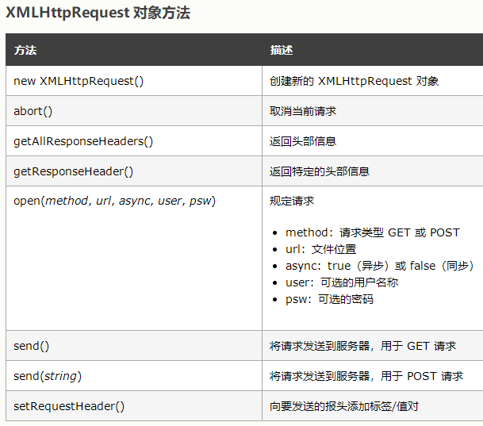
XMLHttpRequest

Slide 14
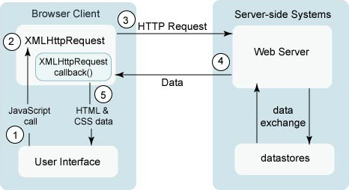
一个典型的Ajax请求
用户点击, 调用一个事件句柄
句柄代码创建一个XMLHttpRequest 对象
XMLHttpRequest 对象从服务器请求页面
服务器检索合适的数据并返回
当数据到达时XMLHttpRequest 触发一个 event
  这事件通常叫做 callback
  你能够对这个事件附加一个句柄函数
你能够调用事件句柄处理并显示这些数据

Slide 15
概要
同步 vs. 异步
XMLHttpRequest
Prototype中的Ajax
Ajax的局限
调试 Ajax

Slide 16
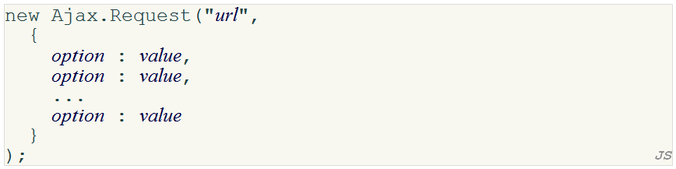
Prototype 的 Ajax 模型
构造一个Prototype的Ajax.Request对象使用Ajax向服务器请求一个页面
构造器接受2个参数:
  需要获取的URL, 以字符串的形式,
  一系列的选项, 以 key : value 配对的形式组成一个数组放在 {} 括号中 (一个匿名JS对象)
把粗糙的XMLHttpRequest中的难看的细节隐藏起来; 在所有的浏览器中都能运行得很好

Slide 17
Prototype 的 Ajax 方法和属性
选项 | 描述
method | 如何从服务器上获取请求(默认使用"post")
parameters | 需要传回服务器的查询参数(如果有的话)
asynchronous (默认为true), contentType, encoding, requestHeaders
传递给Ajax.Request构造器的选项
事件 | 描述
onSuccess | 成功地完成请求
onFailure | 请求失败
onException | 请求含有语法错误, 安全错误等
onCreate, onComplete, on### (HTTP错误码###)
在Ajax.Request对象中你能够处理的事件

Slide 18
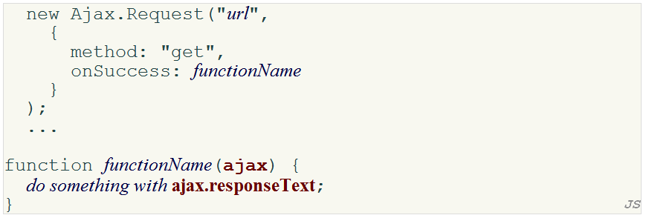
Prototype的Ajax模板
课程中大部分Ajax的请求都是GET请求
附加一个句柄去处理onSuccess事件
这个句柄接受一个Ajax response对象作为参数, 我们把它命名为ajax

Slide 19

Ajax response 对象
属性 | 描述
status | 请求的HTTP错误码(200 = OK, 等等.)
statusText | HTTP错误码文本
responseText | 以String的形式获取页面的全部文本,
responseXML | 以XML的DOM树形式获取页面的全部文本内容,(稍后将会看到)
最常用来访问获取的数据的属性是 responseText

Slide 20
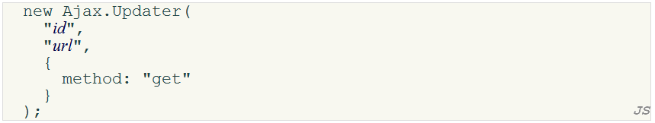
Prototype 的 Ajax Updater
Ajax.Updater 获取一个文件并把它的内容注入到一个元素的innerHTML中
第一个参数指定需要注入的元素的id
不需要onSuccess句柄(但onFailure, onException 句柄仍可能有用)

Slide 21
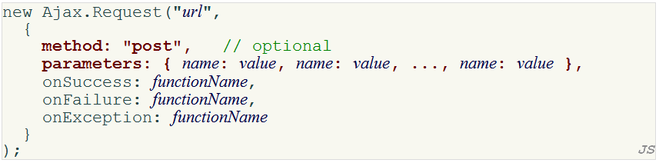
创建POST请求
Ajax.Request 也可以用于提交数据给服务器
method 应该改为 “post” (或者省略; post 是默认值)
任何一个查询参数应该置于 parameters 参数中传递
  以一系列 name : value 配对放在{}括号之中(又一种匿名对象)
  get 请求的参数也可以以这种方式传递

Slide 22
概要
同步 vs. 异步
XMLHttpRequest
Prototype中的Ajax
Ajax的局限
调试 Ajax

Slide 23
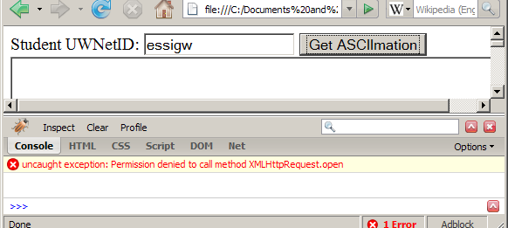
XMLHttpRequest 安全约束
不能在你硬盘上存储的网页中运行
只能运行于储存在服务器上的网页
SOP

Slide 24
同源策略
同源策略(SOP) 限制了浏览器只能从同一个来源网站上获取内容.
  除了资源: 图片, 脚本, 视频, 等等.
同源策略(SOP) 不允许Ajax请求访问它们运行的页面以外的另一个 完整的域名 .
  甚至是相同域名的其它端口!
SOP 完全是为了防范 XSS (跨站脚本)

Slide 25
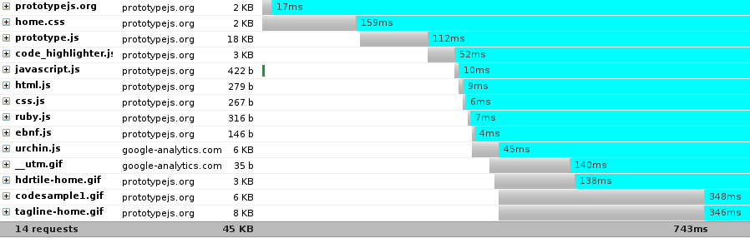
限制同时最多2条请求
HTTP 1.1 (RFC 2616) 指出单一用户不应该维持与服务器或者代理器超过2条的请求.
大部分浏览器 (包括IE) 遵守这条规则

Slide 26
概要
同步 vs. 异步
XMLHttpRequest
Prototype中的Ajax
Ajax的局限
调试 Ajax

Slide 27
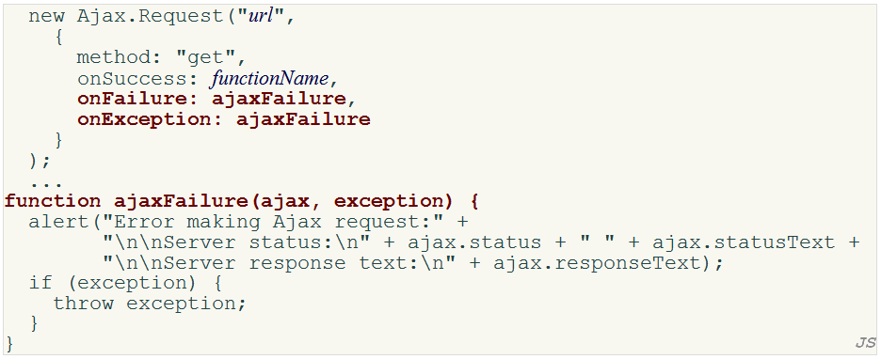
处理Ajax错误
为了用户(和开发者)的利益, 当请求失败之后应该显示一条错误信息.

Slide 28
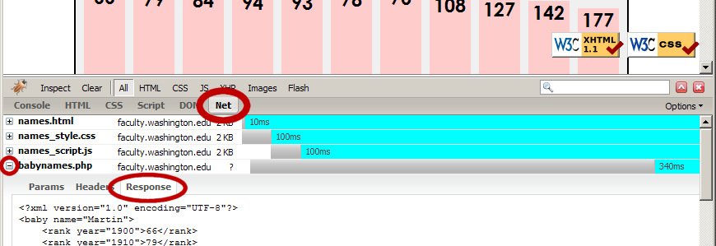
调试Ajax代码
Net 标签展示每个请求, 和它的参数, 反馈和任何错误.
使用 + 展开一个请求并通过 Response 标签去查看 Ajax 的结果

Slide 29
总结
同步 vs. 异步
XMLHttpRequest
Prototype 的 Ajax
  Ajax.Request, Ajax.Updater
Ajax 的限制
  SOP, 最多同时2条请求
调试 Ajax

Slide 30
练习
在单个页面上编写一个简单的 Ajax 待办事项列表应用.
  使用 <div id=“to-do”></div> 元素封装所有的HTML元素
  一个用于添加新项目的表单和一个展示所有项目的列表
  “select all”, “deselect all”, “remove”的按钮
  当点击“add”按钮时, 新的待办事项会使用Ajax的技术加入到列表的最底部
    创建一个php脚本生成新待办事项的html碎片 (类似<li>YOUR_NEW_TO-DO_ITEM</li> )
    修改onclick 句柄使用prototype.js中的Ajax.Request发送一个XMLHttpRequest
      该使用哪个“method”, “GET” 还是“POST”?
      “onSuccess”, “onFailure”, “onException”
    使用Ajax.Updater重写这个句柄

Slide 31
阅读材料
W3C XMLHttpRequest 规范
http://www.w3.org/TR/XMLHttpRequest
W3School XMLHttpRequest 参考http://www.w3schools.com/dom/dom_http.asp
W3School Ajax 指南http://www.w3schools.com/ajax/default.asp
Google Code University Ajax 指南http://code.google.com/edu/ajax/tutorials/ajax-tutorial.html
Prototype Learning Center http://www.prototypejs.org/learn
Developer Notes for prototype.js http://www.sergiopereira.com/articles/prototype.js.html

Slide 32

谢谢!

